Slide 1
Finanzierung von Weiterbildung – Kostenverteilung und Förderinstrumente Ergebnisse aus dem Projekt „Volks- und regionalwirtschaftliche Kosten, Finanzierungs- und Förderstrukturen und Erträge der Weiterbildung – VoREFFi“
Sitzung des Gremiums zum InfoWeb Weiterbildung (IWWB)
Berlin, 21. März 2019
Dr. Michael Cordes (m.cordes@fibs.eu)
ENHANCING LIFELONG LEARNING FOR ALL
www.fibs.eu

Slide 2
Überblick
1 | Allgemeines zum Projekt
2 | Verteilung von Weiterbildungskosten auf Betriebe, Privatpersonen und öffentliche Hand
3 | Verbreitung öffentlicher Förderinstrumente
www.fibs.eu

Slide 3
Förderschwerpunkt InnovatWB (Laufzeit 2015 bis 2018)
Projektträger:
Unterstützung von Forschungs- und Entwicklungskonzepte für die Gestaltung des beruflichen Weiterbildungssystems
Ziel: „…für lebensbegleitendes Lernen zu motivieren und berufliche Weiterbildung als einen selbstverständlichen Bestandteil der Gestaltung der individuellen Erwerbsbiografie zu leben.“ (Programmbroschüre InnovatWB)
Themenschwerpunkte:
1. Arbeitskräfte und Qualifikationsentwicklung
2. Professionsentwicklung und Professionalisierung
3. Weiterbildungsforschung
www.fibs.eu

Slide 4
Projekt VoREFFi
Zwei zentrale Forschungsaspekte:
Zusammenhang zwischen Weiterbildungsbeteiligung und makroökonomischen Effekten, insbesondere Innovation und Wirtschaftswachstum
Zusammenhang zwischen Weiterbildungskosten, Weiterbildungsfinanzierung und Weiterbildungsbeteiligung
Ansatz: Sekundäranalyse unterschiedlicher Datenquellen, u.a.:
Adult Education Survey AES (2007, 2011, 2016)
Continuing Vocational Training Survey CVTS (2005, 2010, 2015)
European Innovation Scoreboard EIS (2016)
European Skills and Job Survey ESJS (2014)
European Working Conditions Survey EWCS (2005, 2010, 2015)
Labour Force Survey LFS (verschiedene Jahre)
PIAAC (2011)
Mikrozensus (2006-2016)
Statistik der Bundesagentur für Arbeit
Div. Daten des Statistischen Bundesamtes und der Statistischen Landesämter
Anfragen bei den zuständigen Stellen (z.B. zum Bildungsurlaub, zur Bildungsprämie, zu Bildungschecks der Länder)
www.fibs.eu

Slide 5
Überblick
1 | Allgemeines zum Projekt
2 | Verteilung von Weiterbildungskosten auf Betriebe, Privatpersonen und öffentliche Hand
3 | Verbreitung öffentlicher Förderinstrumente
www.fibs.eu

Slide 6
Verteilung von Weiterbildungskosten
Fragestellung:
Wie hoch sind in Deutschland die jährlichen Gesamtaufwendungen für Weiterbildung?
Wie verteilen sich diese Kosten?
Problem: unbefriedigende Datenlage (heterogen, fragmentarisch)
Statistische Angaben zu Weiterbildungskosten:
Betriebe Bildungsfinanzbericht/CVTS (Berichtsjahr 2015)
Neunte IW-Weiterbildungserhebung (BJ 2016)
Öffentliche Hand Bildungsfinanzbericht (BJ 2015)
BiBB-Datenreport (BJ 2017)
Privatpersonen: AES (BJ 2016)
BiBB Kosten-Nutzen-Studie 2018 (BJ 2015)
www.fibs.eu

Slide 7
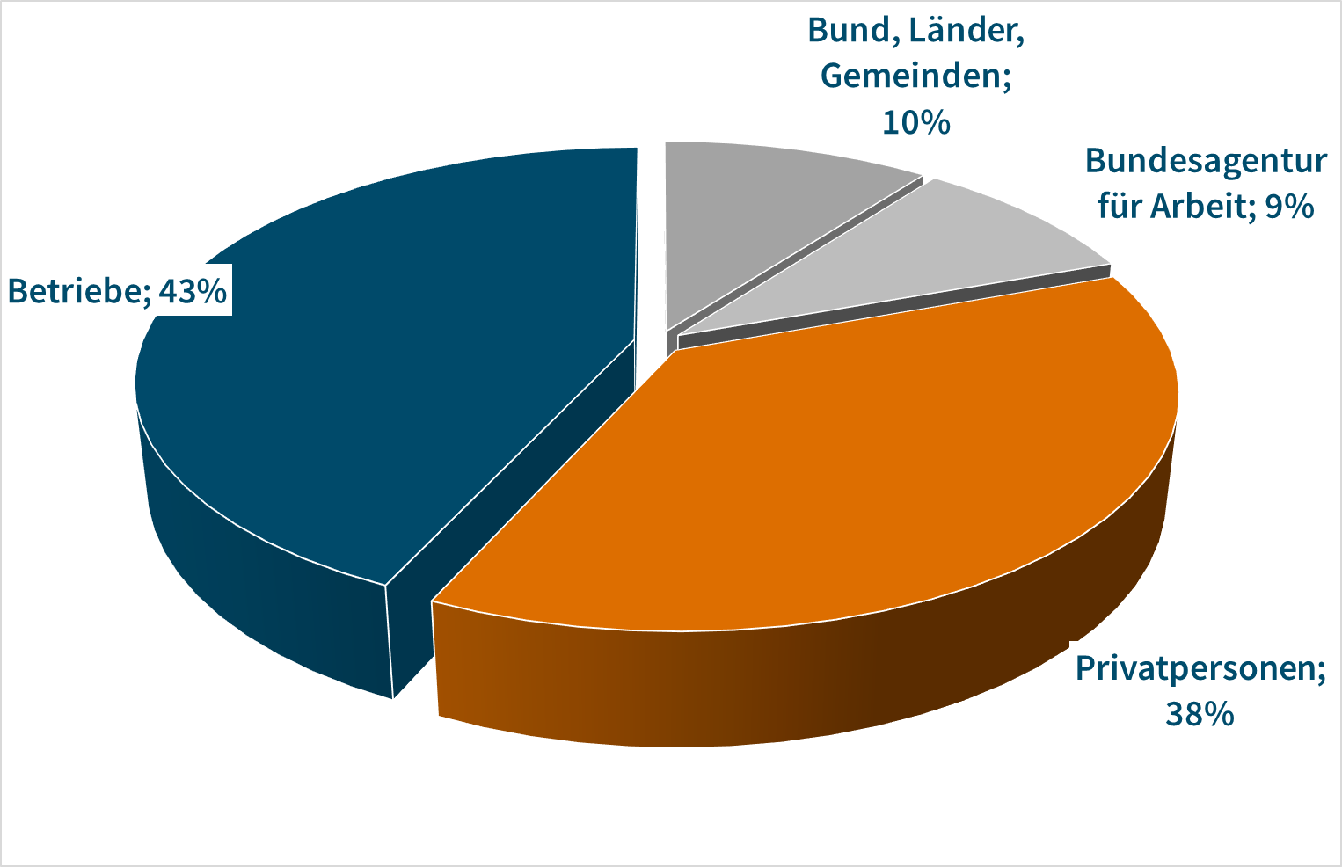
Verteilung der Weiterbildungskosten, direkte Kosten
Aufwendungen 2006-2015 in Mrd. Euro:
Verteilung für 2015:
www.fibs.eu

Slide 8
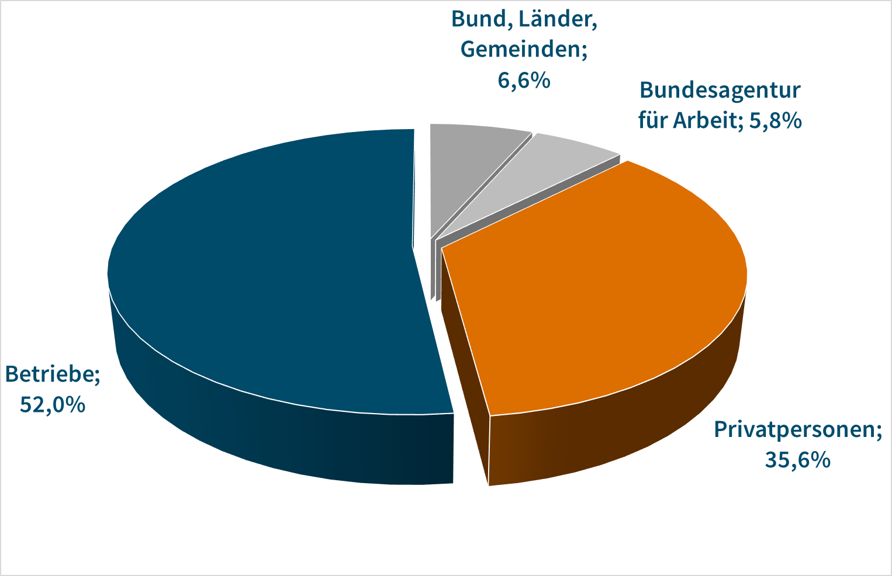
Verteilung der Weiterbildungskosten, direkte und indirekte Kosten
Verteilung für 2015:
Aufwendungen 2006-2015 in Mrd. Euro:
www.fibs.eu

Slide 9
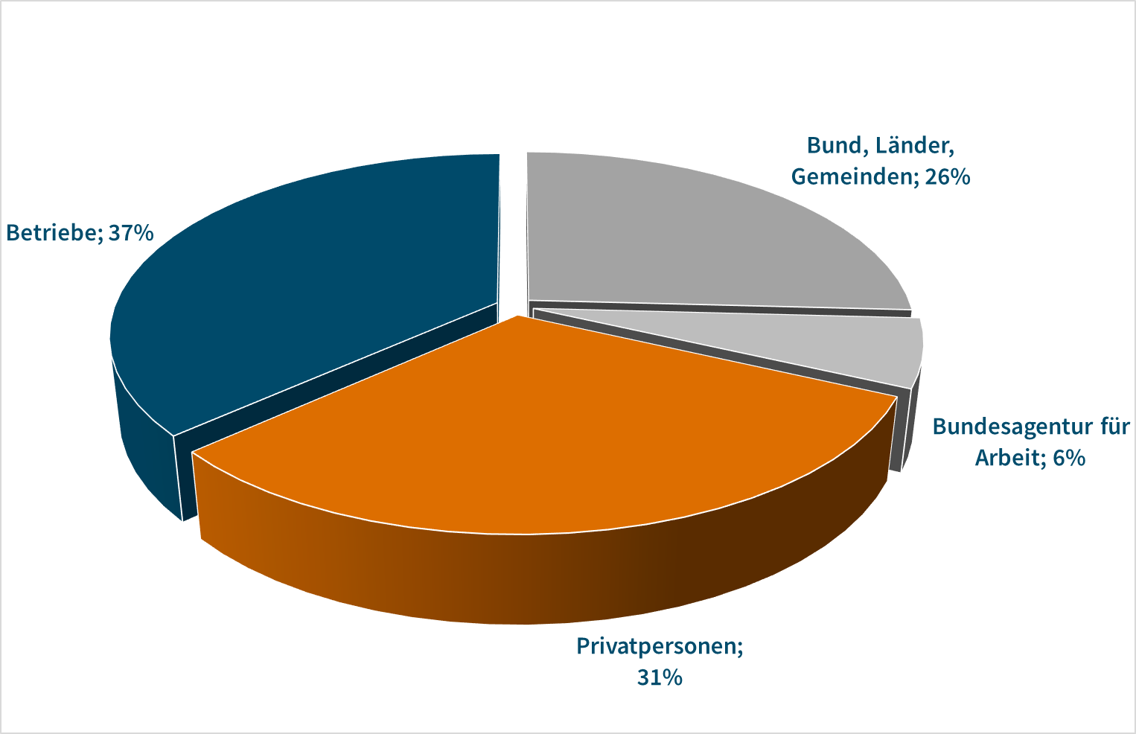
Verteilung der Weiterbildungskosten, steuerliche Effekte
Direkte Kosten:
Einkommensteuer (grobe Schätzung auf Basis
der Einkommensteuerstatistik 2010)
ca. 1,9 Mio. Steuerfälle
ca. 2 Mrd. Euro abzugsfähige Fortbildungskosten
Steuerliche Re-Finanzierung
(Grenzsteuersatz 35%): ca. 0,7 Mrd. €
Körperschaft-/Gewerbesteuer: ca. 2,2 Mrd. €
Hochgerechnete Verteilung für 2010:
Indirekte Kosten:
Personalausfallkosten, Lohnausfall: ca. 3,6 Mrd. €
Quellen: BiBB-Datenreport, Bildungsfinanzbericht des Stat. Bundesamtes (jeweils verschiedene Jahrgänge), CVTS3, CVTS4, CVTS5, AES 2016, Müller/Wenzelmann (2016), Stat. Bundesamt (Einkommensteuerstatistik 2010), eigene Berechnungen
www.fibs.eu

Slide 10
Überblick
1 | Allgemeines zum Projekt
2 | Verteilung von Weiterbildungskosten auf Betriebe, Privatpersonen und öffentliche Hand
3 | Verbreitung öffentlicher Förderinstrumente
www.fibs.eu

Slide 11
Verbreitung öffentlicher Finanzierungsinstrumente
Verteilung öffentlicher Mittel:
Gesamtaufwendungen 2016: ca. 4,7 Mrd. Euro (2015: 4,5 Mrd.)
Davon allein:
FbW: 1,72 Mrd.
ALG I bei berufl. WB 1,09 Mrd.
AFBG: 0,26 Mrd.
BAföG 0,11 Mrd. (Schüler/innen an Fachschulen mit abgeschl. Berufsausbildung als Voraussetzung)
Stipendienprogramme 0,05 Mrd.
=> mind. 2/3 der Weiterbildungsausgaben beziehen sich auf nachfrageorientierte Förderinstrumente
Quellen: BiBB-Datenreport (2018)
Wie verteilen sich diese Mittel auf Erwerbspersonen bzw. auf Weiterbildungsteilnehmende?
www.fibs.eu

Slide 12
Verbreitung öffentlicher Finanzierungsinstrumente
Stat. Bundesamt
(Fachserie 8)
Statistik der BA
Stat. Bundesamt
(Fachserie 7)
AFBG
BAföG
FbW
Stipendienprogramme
Bildungsprämie
BiBB-Datenreport
Gutscheinmodelle der Länder
Nachfrage BiBB
Eigene Erhebung in den Ländern
Stat. Bundesamt (Erwerbszahlen)
Stat. Bundesamt (Erwerbszahlen)
AES 2016
Mikrozensus
Bundesebene
Landesebene
www.fibs.eu

Slide 13
Verbreitung öffentlicher Finanzierungsinstrumente
Förderfälle:
Geschätzt 1,9 Mio
Steuerfälle
www.fibs.eu

Slide 14
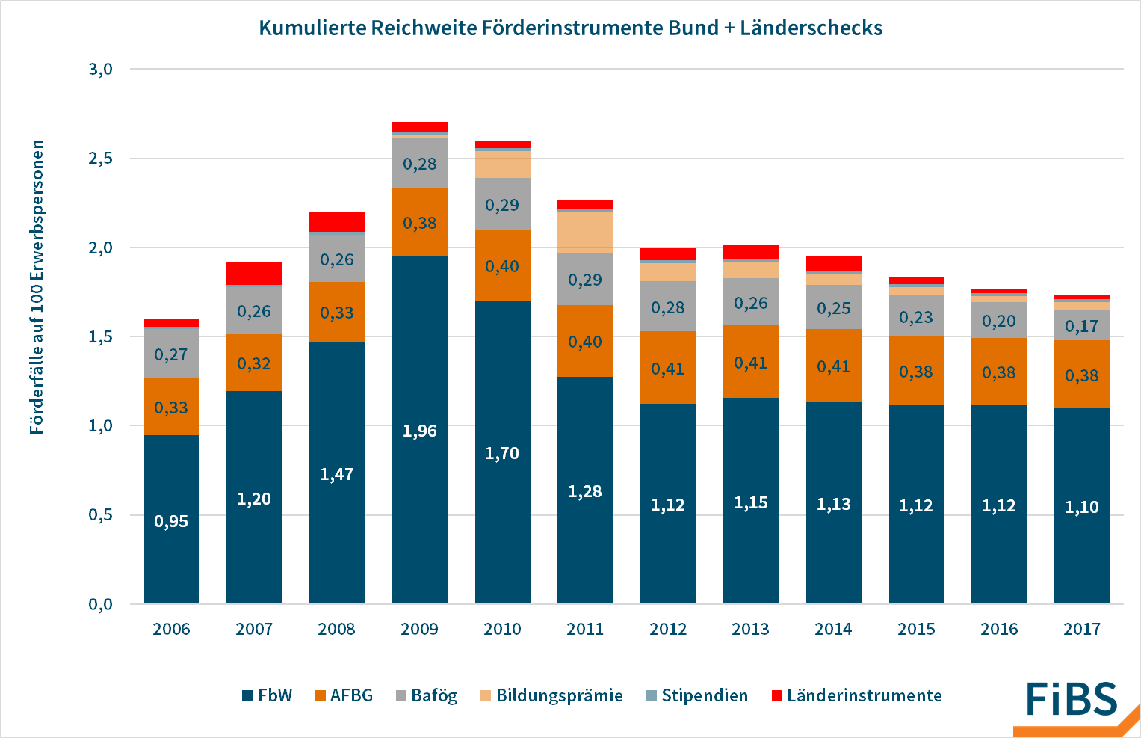
Verbreitung öffentlicher Finanzierungsinstrumente
Anzahl der Förderfälle auf 100 Erwerbspersonen:
Anstieg der Förderungen bis 2009, danach kontinuierlicher Rückgang
Dominierende Förderinstrumente: FbW, AFBG, BAföG
Auf 100 Erwerbspersonen fallen knapp 1,8 Förderungen (2017)
www.fibs.eu

Slide 15
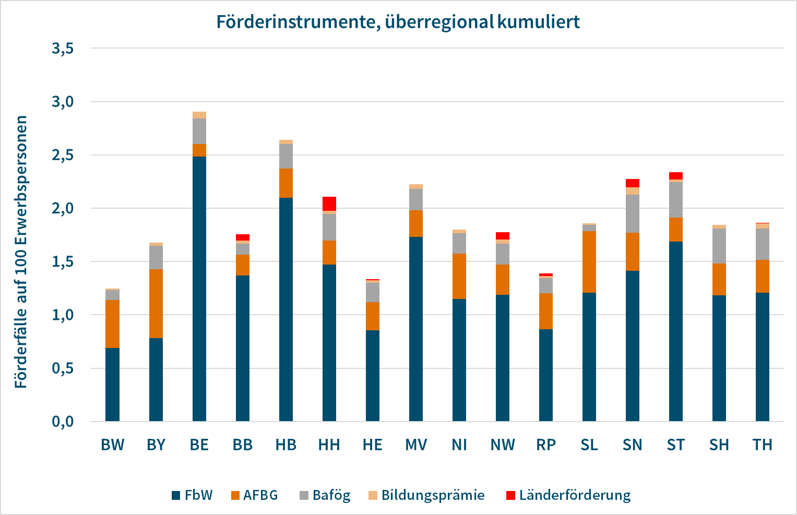
Verbreitung öffentlicher Finanzierungsinstrumente
Förderfälle auf 100 Erwerbs-personen nach Ländern (2016):
Sehr ungleiche Intensität und Verteilung:
Geringe Förderreichweiten in Süddeutschland, hohe in Berlin und Bremen
www.fibs.eu

Slide 16
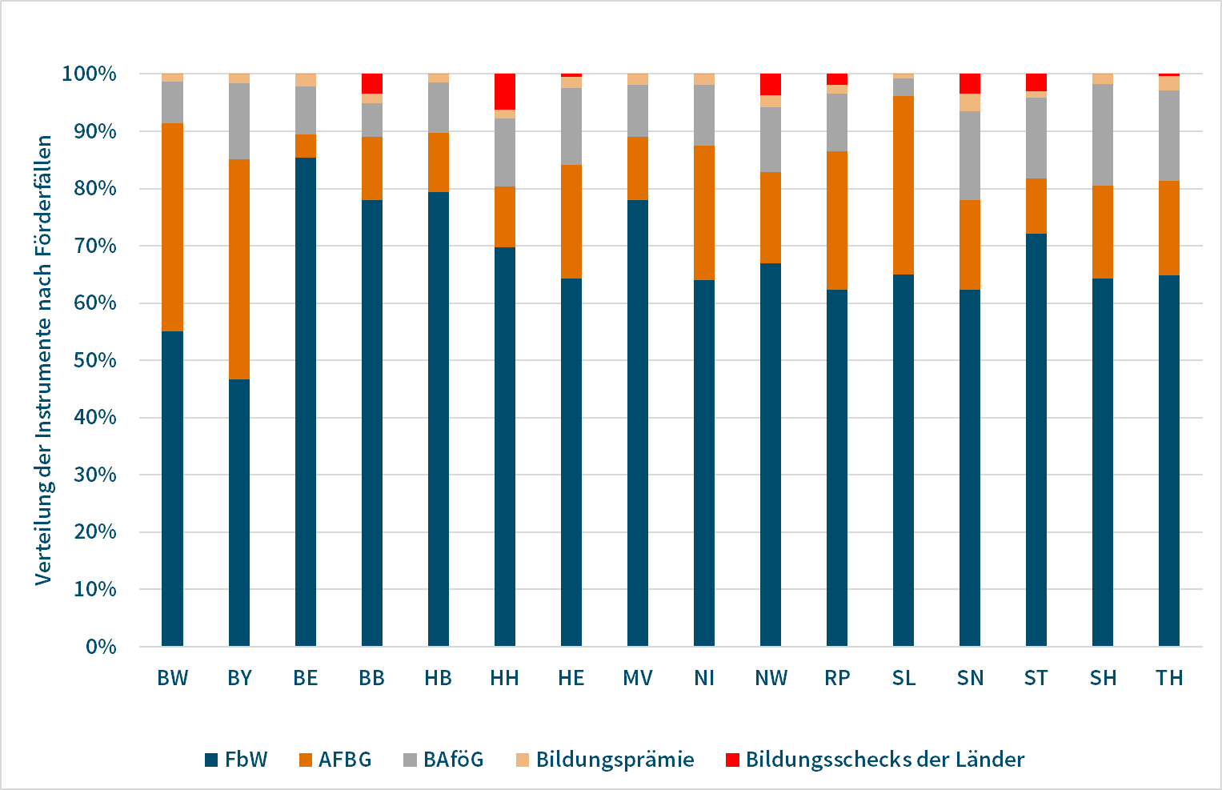
Verbreitung öffentlicher Finanzierungsinstrumente
Förderfälle auf 100 Erwerbs-personen nach Ländern (ohne Länderinstrumente für Bremen und Schleswig-Holstein):
Mehr als 60% aller Förderungen FbW-Förderungen…
…außer in BY und BW
In BY und BW: hohe AFBG-Anteile
Landesscheck vor allen in HH bedeutsam
www.fibs.eu

Slide 17
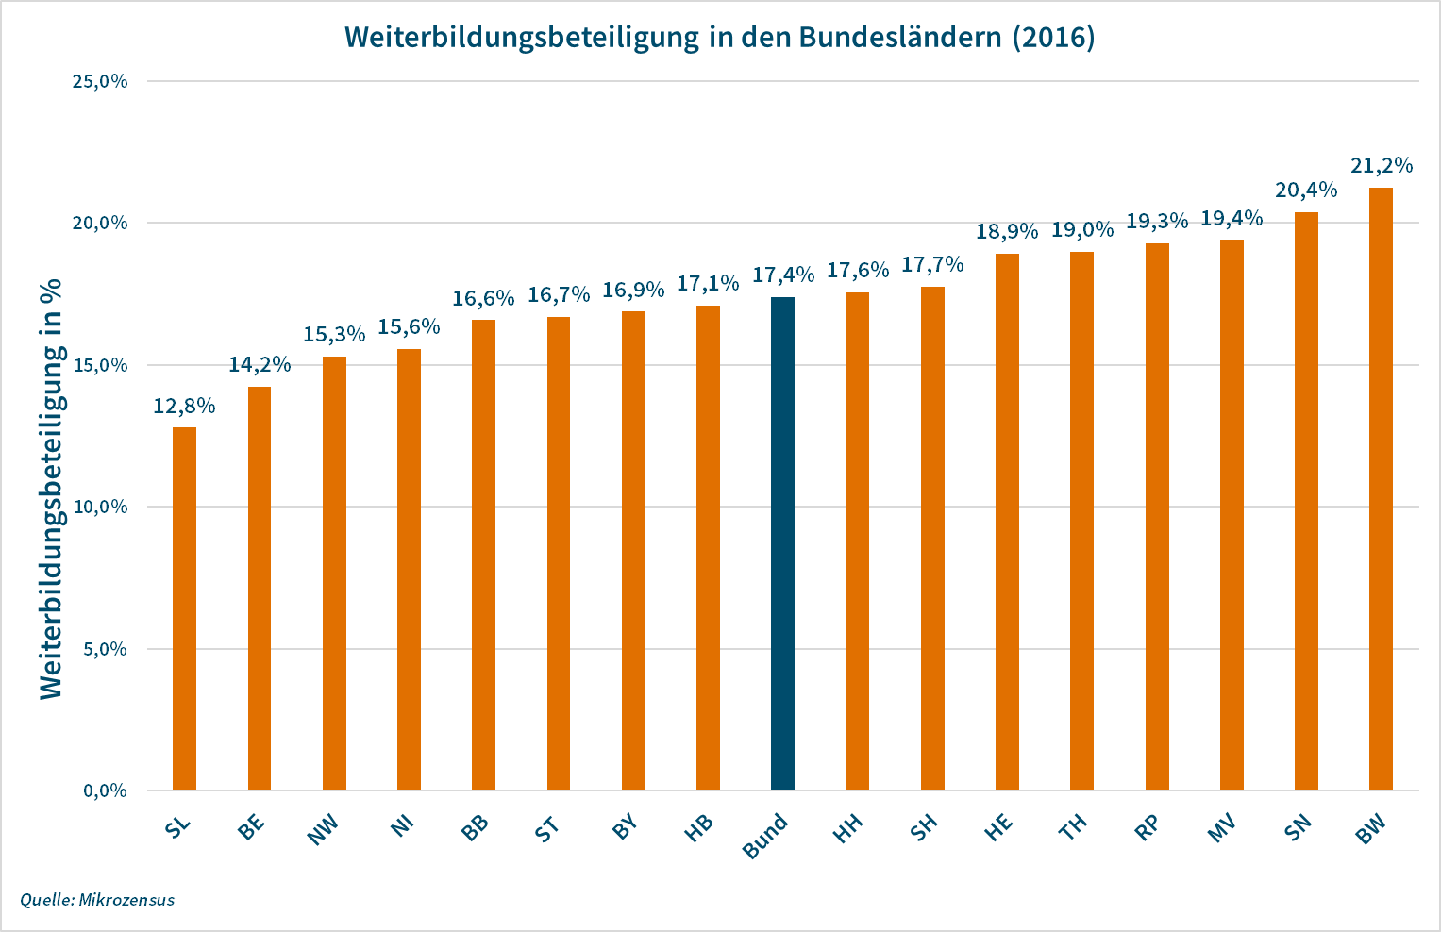
Verbreitung öffentlicher Finanzierungsinstrumente
Große Unterschiede hinsichtlich der Weiterbildungsteilnahme innerhalb der Bundesländer
Höchste Beteiligung in Baden-Württemberg, geringste im Saarland
Keine erkennbare regionale Verteilungssystematik
www.fibs.eu

Slide 18
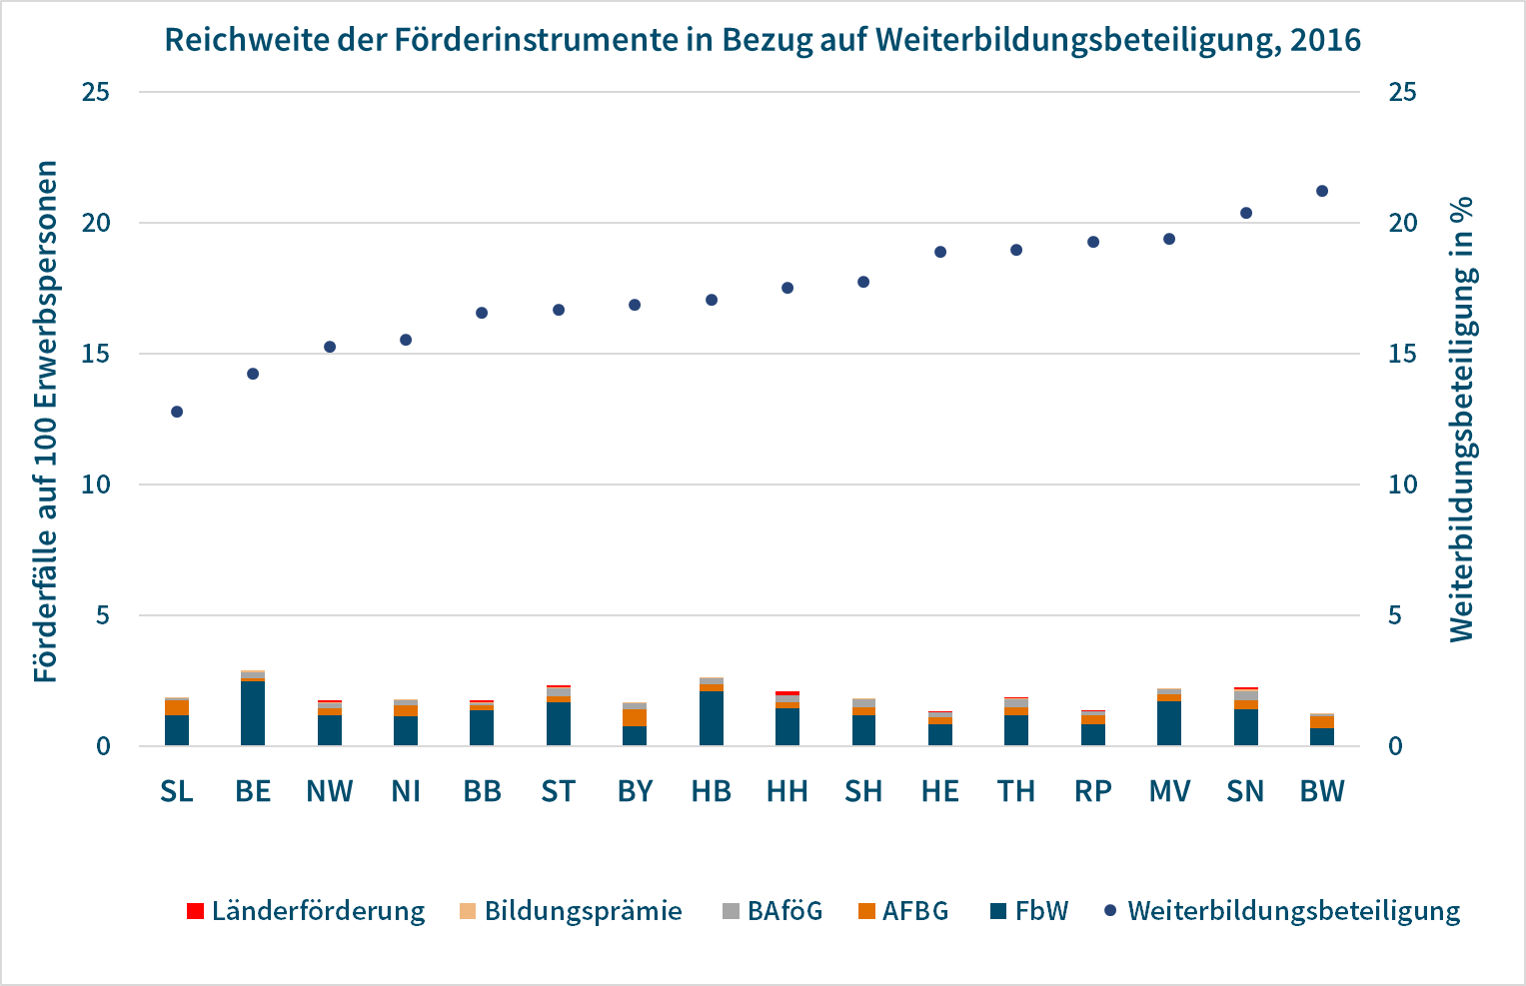
Verbreitung öffentlicher Finanzierungsinstrumente
Förderfälle auf 100 Erwerbspersonen nach Ländern in Bezug auf Weiterbildungspartizipation:
Anteil der erreichten Bildungsteilnehmer eher klein
geringe negative Korrelation (-0,36) zwischen FbW und Beteiligungsquote. Werte der vergangenen Jahre: -0,69 (2013), -0,58 (2014), -0,49 (2015)
www.fibs.eu

Slide 19
Ergebnisse
Insgesamt werden pro Jahr über 36 Mrd. Euro für Weiterbildung ausgegeben (inkl. indirekter Kosten).
Berechnet man steuerliche Effekte mit ein, verteilen sich diese Kosten gleichmäßig auf Betriebe, Individuen und öffentliche Hand.
Mit nachfrageorientierten Förderinstrumenten des Bundes und der Länder werden nur sehr wenige Personen erreicht. Auf 100 Erwerbspersonen kommen nur knapp 1,8 Förderfälle.
Die zentralen Förderinstrumente sind FbW, AFBG und BAföG. Dadurch werden insbesondere abschlussbezogene Weiterbildungen stark gefördert.
Demgegenüber refinanzieren deutlich mehr Personen einen Teil ihrer Kosten, indem sie diese steuerlich geltend machen.
www.fibs.eu

Slide 20
Fazit:
Über nachfrageorientierte Förderinstrumente werden non-formale Weiterbildungsangebote vergleichsweise wenig gefördert.
Es fehlen insbesondere „breitenwirksame“ Instrumente, die vor allem zeit- und kostenintensive non-formale Weiterbildungen ermöglichen (z.B. Zuschuss- oder Darlehenssysteme)
Eine steuerliche Berücksichtigung von Fortbildungskosten ist zwingend geboten, allerdings profitieren einkommensstarke Personen hiervon stärker als einkommensschwache (Matthäuseffekt).
Es fehlt ein Komplementärsystem zur Einkommenssteuer
www.fibs.eu

Slide 21
ENHANCING LIFELONG LEARNING FOR ALL
Research Institute · Consulting · Think Tank Germany · Europe · Worldwide
www.fibs.eu
FiBS, Michaelkirchstr. 17/18, D-10179 Berlin, Germany Tel: +49 (0)30 8471 223-0 · Fax: +49 (0)30 8471 223-29

